Slide 1
Komunikace
Mgr. Lenka Ďulíková Učo: 386350

Slide 2
Co můžeme říct o komunikaci?
…
(Co pro vás znamená komunikace a jak ji vnímáte?)

Slide 3
Komunikace
„…je procesem tvorby společného chápání a interpretování myšlenek, názorů a pocitů mezi dvěma a více jednotlivci“ (Palmer,Weaver)
„…jednáním, jehož cílem z hlediska komunikátora je přenos sdělení jedné či více osobám prostřednictvím symbolů..“ (Kunczik)

Slide 4
Komunikace
prostředek VaV
zprostředkovává vztahy a činnosti
proces vzájemného dorozumívání - sdělování informací
verbální komunikaci: slovem, písmem – obsah… „co říkáme“
neverbální komunikaci: gesty, mimikou, postojem…
paralingvistická složka – citové zabarvení, emoce vyslovovaných zvuků… „jak říkáme“

Slide 5
Efektivní vyjadřování VK
Co? = obsah sdělení
co chcete říci, věcná podstata…
Jak? = forma sdělení
aby vám každý co nejlépe porozuměl, aby nedošlo ke zkreslenému/nesprávnému porozumění
stručně (středně) - jasně (logicky, postupně) - srozumitelně (odbornost? AJ?...)
Komu? = adresát
Proč? = vlastní účel sdělení, důvod proč komunikuji
čeho chci dosáhnout, proč danou věc říkáme, proč s ním o dané věci komunikujeme, co má být výsledkem?
+ ZV

Slide 6
3 ZÁKLADNÍ KOMUNIKAČNÍ AXIOMY (PAUL WATZLAWICK)
Nelze nekomunikovat – i odmítnutí vyslat nebo přijmout sdělení komentuje vztah lidí
Dvě úrovně komunikace - fce: obsahová a vztahová (jde-li o žádání, nařizování, zakazování…)
Vždy dochází ke zkreslení
- co mělo být sděleno / jak tomu druhý skutečně rozuměl

Slide 7
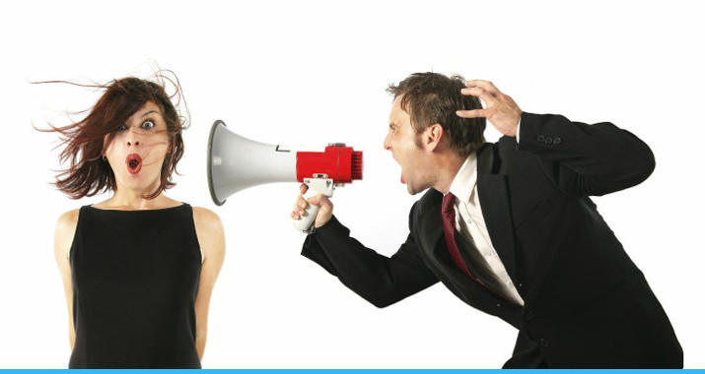
Komunikace
vyslání informací komunikátorem, jež zprostředkovává určitý obsah (sdělení)
reakce na sdělení podle způsobu, jakým vnímá obsah přijatého sdělení

Slide 8
Komunikační bariéry
brání EK
hluk, jazyk, stres, představa a zaujatost, zkreslení, okamžitý osobní stav…
Jaká bariéra pro vás důležitá?...pro děti..?

Slide 9
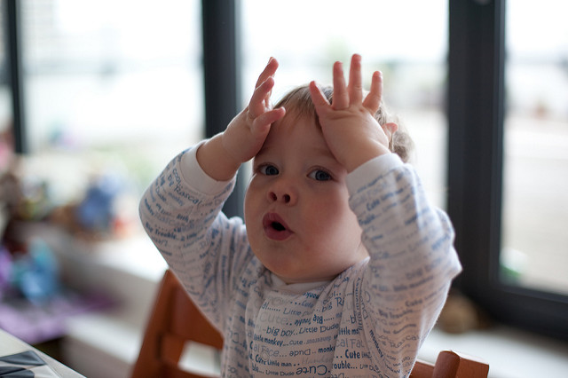
Neverbální komunikace
obličej - mimika
oční kontakt
pohyby rukou – gesta
pohyby těla – kinezika
charakteristika řeči – paralingvistika
doteky – haptika
postoj těla - posturika
prostřednictvím předmětů
práce s prostorem, vzdálenost – proxemika

Slide 10
Problematika
oči (výš = autoritativní, níž = submisivní)
různé haptické zóny (kultura)
senzitivita kůže (problémy s doteky – přecitlivělost, neuspokojenost, frustrace, akutní bolest, autisté) x zvýšená potřeba (staří lidé, děti, chronická bolest)
„nepřátelský postoj“ (ruce v bok, překřížení končetin, ruce v pěst…)
znaková řeč ☺
SP obtíže (mrkání, tiky…)

Slide 11
Báze moci v komunikaci
Co je moc?
obsah a VZTAH (moc ovlivňuje naši komunikaci a opačně)
French a Raven (1968)
Legitimní – paní učitelka, zaměstnavatel
Odměňovací
Donucovací
Referenční – partner/ka, kamarád/ka
Expertní – lékař, média

Slide 12
Autorita a kázeň
Autorita
jedna z podstatných forem uskutečňování moci - založena na obecném uznávání oprávněnosti, tj. legitimity, vlivu určité osobnosti, instituce nebo skupiny
formální x neformální…
partnerský vztah edukátora a žáka + řád (odpovědnost)
moc - schopnost donutit někoho, aby si počínal jinak, než by chtěl
Čím můžeme dávat najevo autoritu?

Slide 13
Kázeň
dobrovolné (vnitřní)/nucené (vnější) podřizování se jednotlivce/společnosti určité autoritě, pořádku, řádu, dodržování zadaných norem chování
funkce:
orientace ve společnosti, chrání před bezprávím a konflikty, sebekázeň, fungování společnosti, výkonová

Slide 14
Jak na nekázeň?
zapojit děti ihned, pozorovat, oční kontakt, interakce, skupinová práce, motivace!
neustoupit, když jsou narušována pravidla, nezastrašovat „ještě jednou to budu muset říct…“, čekat na vyplnění v klidu
pochvaly, odměny a eliminace hrozby a trestu
cíl práce, zapojení, dodržení času, otázky udržují při aktivitě, zpětná vazba…
nabídnout a ukázat to pozitivní a krásné….jít příkladem

Slide 15
Agrese
nepřátelství, útočnost vůči osobě, předmětu či překážce na cestě k uspokojování potřeby, může se projevit otevřeně, být potlačena, být přesunuta, projevit se psychosomatickými důsledky
jednání poškozující ostatní, ale i jakékoliv jednání a chování, které směřuje k dosažení určitých výhod a prosazení cílů
nebezpečí šikany!

Slide 16
fyzická aktivní přímá – např. rvačka
fyzická aktivní nepřímá – např. pokud někomu zaplatíme, aby někomu ublížil
fyzická pasivní přímá – např. bráním někomu, aby dosáhl cíle
fyzická pasivní nepřímá – např. odmítání splnit kladené požadavky
verbální aktivní přímá – např. slovní urážky
verbální aktivní nepřímá – např. šíření pomluv
verbální pasivní přímá – např. odmítám se s někým mluvit
verbální pasivní nepřímá – např. pokud se někoho nezastaneme, když ho ostatní kritizují

Slide 17
Šikana
vývojové stupně šikanování:
1. zrod ostrakismu
2. fyzická agrese a přitvrzování manipulace
3. klíčový moment – vytvoření jádra
4. většina přijímá normy agresorů
5. totalita neboli dokonalá šikana
ponižování/týrání jedinců jinými, cílené a obvykle opakované užití násilí jedincem nebo jedinci vůči osobě, která se nemůže nebo neumí bránit
agresivní chování ze strany žáka/ů vůči žákovi/skupině žáků/učiteli, opakuje se (nikoli nutně)
vědomé, záměrné, úmyslné (skryté) snaze ublížit fyzicky, emocionálně, sociálně….

Slide 18
Psychická a fyzická energie

Slide 19
Burn out
výsledek dlouhého pozvolného procesu:
0. fáze: výkon, snaží se, přesto má pocit nedostatečnosti, že požadavkům není možné dostát a jeho snaha není dostatečně ohodnocena, „podhoubí“
1. fáze: pocit tlaku, že nic nestíhá, ztráta systému
2. fáze: neuróza (např. úzkost), pocit nutkání, že stále musí něco dělat, chaotické jednání
3. fáze: apatie – že se nemusí nic, přítomnost druhých lidí dráždí, ztráta veškerého nadšení a zájmu, únava, zklamání, vyčerpání
Prevence: postoj, práce není všechno, sociální opora, VČ, terapie…
Důsledek dlouhodobého stresu…

Slide 20
Aktivita: „V mé profesi …“
Moje silné stránky (přednosti), které usnadňují práci: | Moje slabé stránky (nedostatky), které znesnadňují práci:
Příležitosti, které zlepšují práci: | Hrozby, které mě v práci ohrožují/znesnadňují práci:

Slide 21
Literatura (+ k TMV 1. části)
Metodický pokyn ministryně školství, mládeže a tělovýchovy k prevenci a řešení šikany ve školách a školských zařízeních. [online]. Praha: MŠMT, 2016. 28 s. [cit. 2018-04-02]. Dostupné z WWW:<http://www.msmt.cz/file/38988/>.
HAVRDOVÁ, Zuzana a Martin HAJNÝ. Praktická supervize: průvodce supervizí pro začínající supervizory, manažery a příjemce supervize. Praha: Galén, c2008. ISBN 978-80-7262-532-1.
ROSENBERG, Marshall B. Co řeknete, změní váš svět. Přeložil Hana ANTONÍNOVÁ. Praha: Portál, 2015. ISBN 9788026209126.
DVOŘÁKOVÁ, Markéta. Základní učebnice pedagogiky. Praha: Grada, 2015. Pedagogika (Grada). ISBN 978-80-247-5039-2.
Velký sociologický slovník. Praha: Karolinum, 1996. ISBN 8071843105.
BENDL, Stanislav. Školní kázeň: metody a strategie. Praha: ISV, 2001. Pedagogika (ISV). ISBN 80-85866-80-3.
UHER, Jan. Problém kázně. V Praze: Nákladem Dědictví Komenského, 1924.
VALIŠOVÁ, Alena. Jak získat, udržet a neztrácet autoritu. Praha: Grada, 2008. Psychologie pro každého. ISBN 80-247-2282-8.
JANATA, Jaromír. Agrese, tolerance a intolerance. Praha: Grada, 1999. Psyché (Grada). ISBN 80-7169-889-x.
ČERMÁK, Ivo. Lidská agrese a její souvislosti. Žďár nad Sázavou: Fakta, 1998. ISBN 80-902614-1-8.
RAVEN, B. H. A power/interaction model of interpersonal influence: French and Raven thirty years later, Journal of Social Behavior and Personality, 1992, 7.

